Slide 1

Vjetrovi, vlaga u zraku i naoblaka
Kviz

Slide 2
1. Vjetrovi koji postojano pušu tijekom cijele godine ne mijenjajući bitno smjer
Regionalni vjetrovi
Planetarni vjetrovi
Polarni zapadni vjetrovi
Tramontana

Slide 3
TOČNO

Slide 4
NETOČNO

Slide 5
2. Vjetrovi koji se javljaju ponekad i ne pušu uglavnom tijekom cijele godine nazivamo…
Jugo
Pasati
Povremeni ili regionalni vjetrovi
Planetarni vjetrovi

Slide 6
TOČNO

Slide 7
NETOČNO

Slide 8
3. Količina vodene pare u zraku naziva se…
Naoblaka
Vjetar
Kisik
Vlažnost

Slide 9
TOČNO

Slide 10
NETOČNO

Slide 11
4.Oblaci i magla nastaju nakon…
Promjene tlaka
Hlađenja Vodene pare
Grijanja vodene pare
Povećanje količine kisika

Slide 12
TOČNO

Slide 13
NETOČNO

Slide 14
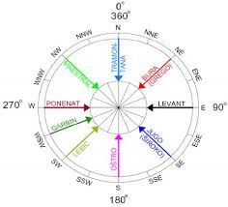
5. Povremene vjetrove nazivamo prema glavnim i sporednim stranama svijeta. S koje strane svijeta puše bura?
S jugozapada
Sa sjeverozapada
Sa sjeveroistoka
Sa jugoistoka

Slide 15
TOČNO

Slide 16
NETOČNO

Slide 17
6. Kako se naziva ljestvica za ocjenjivanje jačine vjetra?
Beaufortova
Boškovićeva
Richterova
Talesova

Slide 18
TOČNO

Slide 19
NETOČNO

Slide 20
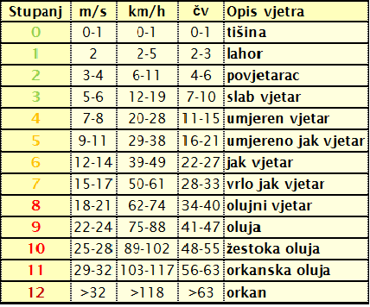
7. Pomoću Beaufortove ljestvice navedi opis vjetra koji puše brzinom od 26 kilometara na sat.
Vrlo jak vjetar
Žestoka oluja
Umjereno jak vjetar
Umjeren vjetar

Slide 21
TOČNO

Slide 22
NETOČNO

Slide 23

ČESTITAM!!!!!!

